Slide 1
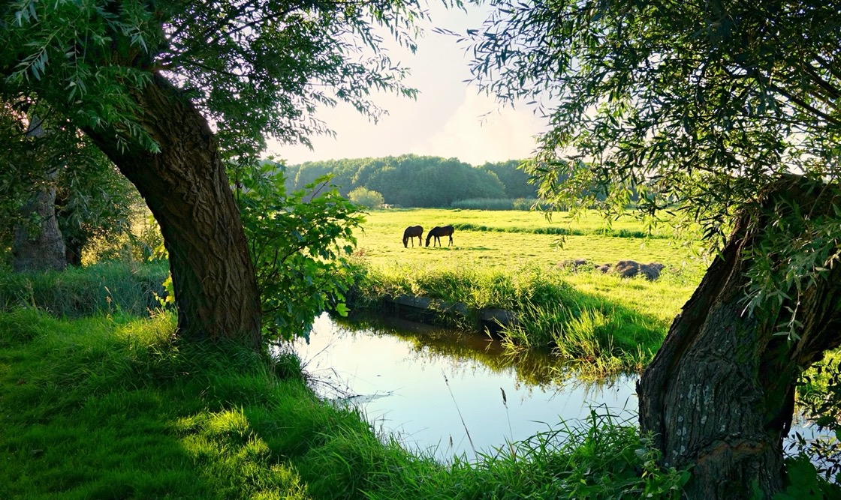

OVKK algemene ledenvergadering
28 november 2023
Marienheem

Slide 2
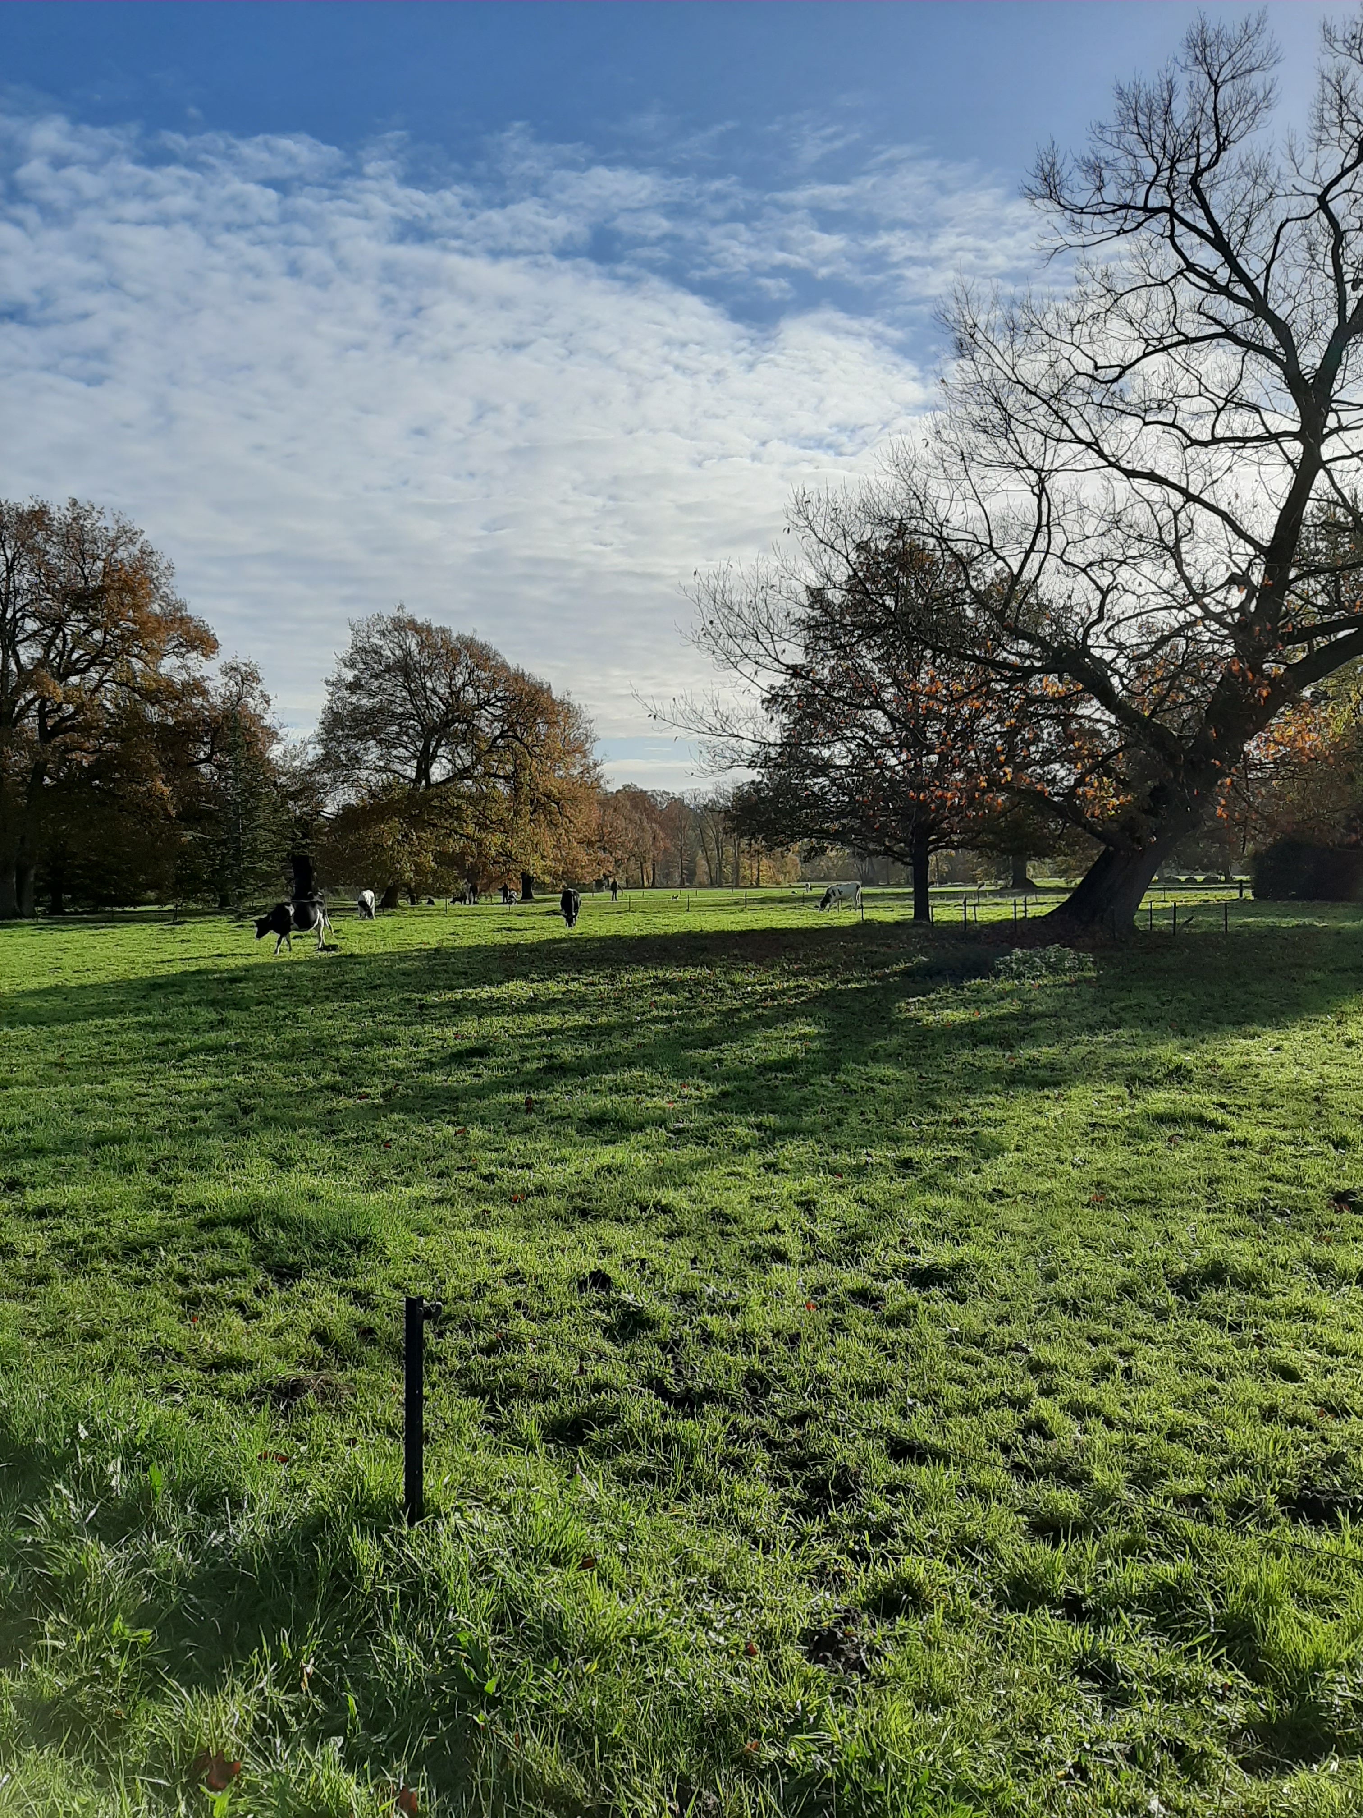

Agenda
Even voorstellen
Wie is Aveco de Bondt
Wat doet Aveco de Bondt allemaal
Integrale Gebiedsprocessen in het landelijk gebied
Hoe geven we de mensen een stem?
    - Betrek het gebied bij de opgaven
    - Wees transparant
    - Werk aan wederzijds vertrouwen
Wat kunnen dorpsraden hierin betekenen?
Vragen
Notes:
Voorzitterschap van de avond; Eric
Welkom & afsluiting; Henry Fox

Slide 3
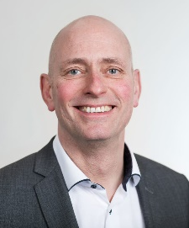
Even voorstellen…
Eric Kleissen
Adviseur landelijk gebied Aveco de Bondt
Boer
Voormalig wethouder / Bestuurlijk trekker
drie N2000 gebieden
Betrokken bij:
Wierdens Veld, Sallandse Heuvelrug West, diverse
bedrijfsnatuurplannen, De Land Bouwers,
VAB-beleid provincie Overijssel, Stouwewind, etc
Notes:
Eric

Slide 4
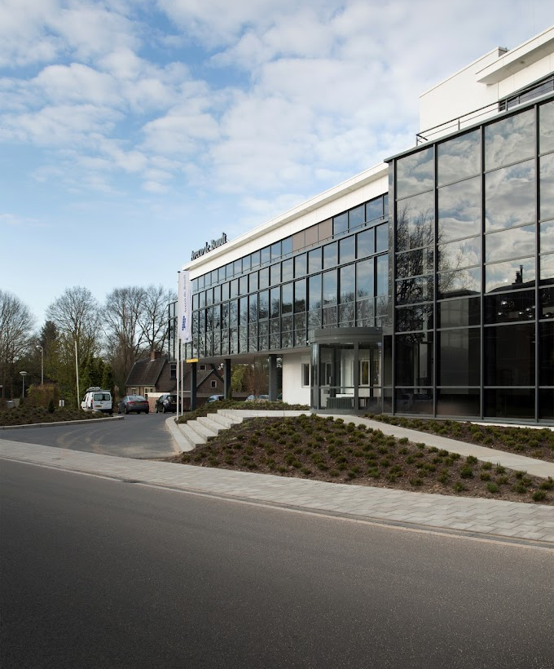
Wie is Aveco de Bondt?
Een onafhankelijk bureau dat ontwerpt, onderzoekt en adviseert. We bedenken en realiseren toekomstbestendige oplossingen voor landelijke opgaven en specifieke omgevings- of organisatievraagstukken.
5 vestigingen
450 medewerkers
Diverse zorg
Onvrede over N
es
Zorgen over de impact van de maatschappelijke opgaven
Gevoel dat anderen de toekomst van het gebied bepalen
Zorgen over bedrijfseconomische perspectief
Zorgen over sociaalmaatschappelijk perspectief

Slide 5
Wat doet Aveco de Bondt allemaal
Onderzoek
Ontwerp
Advisering
Woningbouw
Gebiedsontwikkeling (woonwijken)
Milieu
Geluid
Infra
Hydrologie
Planologie
Gebiedsprocessen landelijk gebied
Etc………

Slide 6
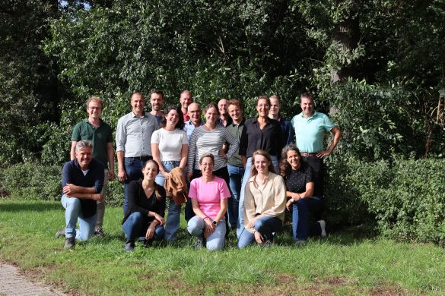
Aveco de Bondt helpt bij ontwikkelopgaven in het landelijk gebied.
Het initiëren, optimaliseren, begeleiden en versnellen van gebiedsprocessen in de rol van procesmanager;
Het strategisch verbinden van bestuur en samenleving;
Onafhankelijk aanspreekpunt te zijn voor mensen uit het gebied;
IPM-rollen te vervullen: projectmanager, omgevingsmanager, technisch manager;
Planvorming te doorlopen: van schets tot definitief ontwerp en contractvorming;
Het begeleiden van aanbesteding en uitvoering.

Slide 7

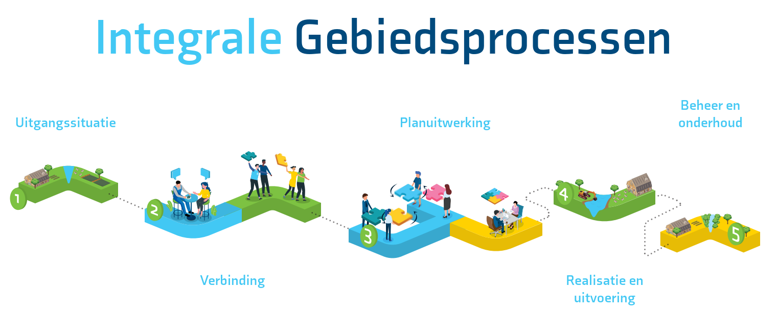
Ver bindt en creëert
5
1
2
3
4
Integrale GebiedsproceVer bindt en creëert
5
1
2
3
4
Integrale Gebiedsprocessen
Uitgangssituatie Planuitwerking
Realisatie en
uitvoering
Verbinding
Beheer en
onderhoudssen
Uitgangssituatie Planuitwerking
Realisatie en
uitvoering
Verbinding
Beheer en
onderhoud
Ver bindt en creëert
5
1
2
3
4
Integrale Gebiedsprocessen
Uitgangssituatie Planuitwerking
Realisatie en
uitvoering
Verbinding
Beheer en
onderhoud

Slide 8
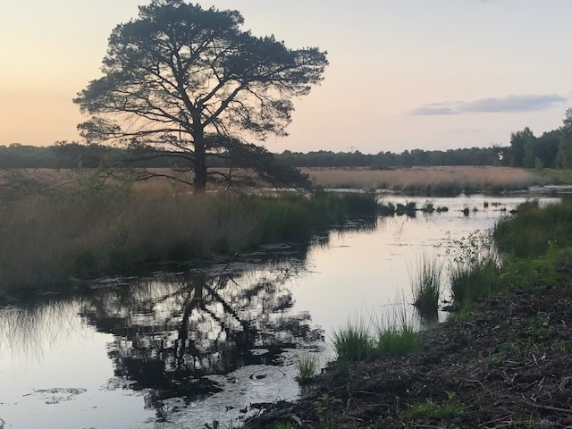
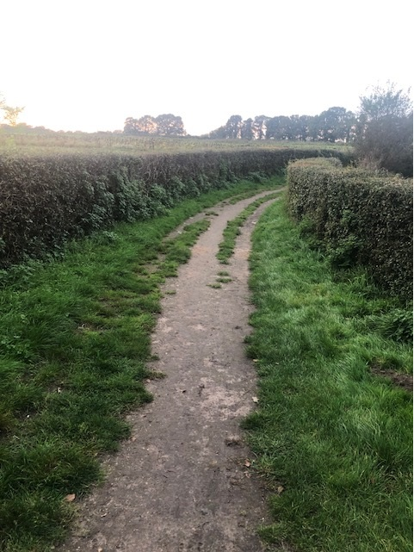

Enkele voorbeelden uit de praktijk
‘t Klooster Hengelo Gld
Wierdense Veld N2000
Verkenning Lattrop

Slide 9
Vragen om vooraf over na te denken!
Ben je belanghebbende?
Welke rol wil je vervullen?
Wat verwacht de samenleving van je?
Wat heb je nodig om een rol te kunnen vervullen?
Welke positie heb je?

Slide 10
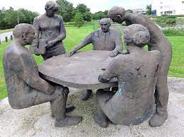
Hoe krijgen mensen een stem in een gebiedsproces?
1 Gebied betrekken bij de opgaven
2 Wees transparant
3 Werk aan wederzijds vertrouwen

Slide 11
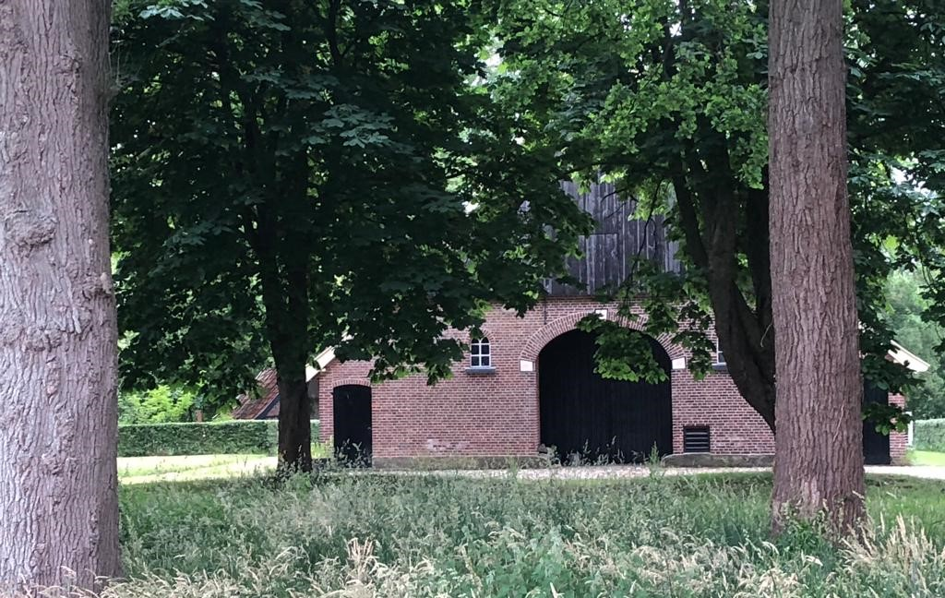
Hoe krijgen mensen een stem in een gebiedsproces?
Gebied betrekken bij de opgaven.
Erkennen van de opgaven is essentieel
Omgeving vanaf begin aan tafel
Werken aan goede verhoudingen tussen partijen
Indien nodig eerst verkenning over wat nodig is.

Slide 12
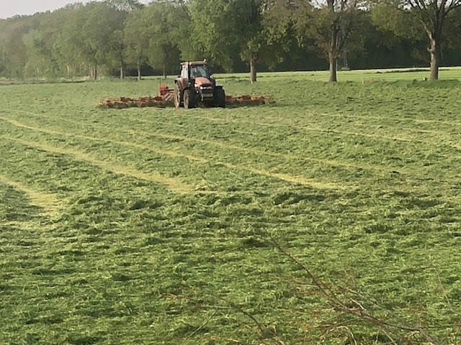
Hoe krijgen mensen een stem in een gebiedsproces?
Wees transparant
Zorg voor goede documentatie
Geef de omgeving alle informatie
Geef de omgeving een plek in de
werkgroepen

Slide 13
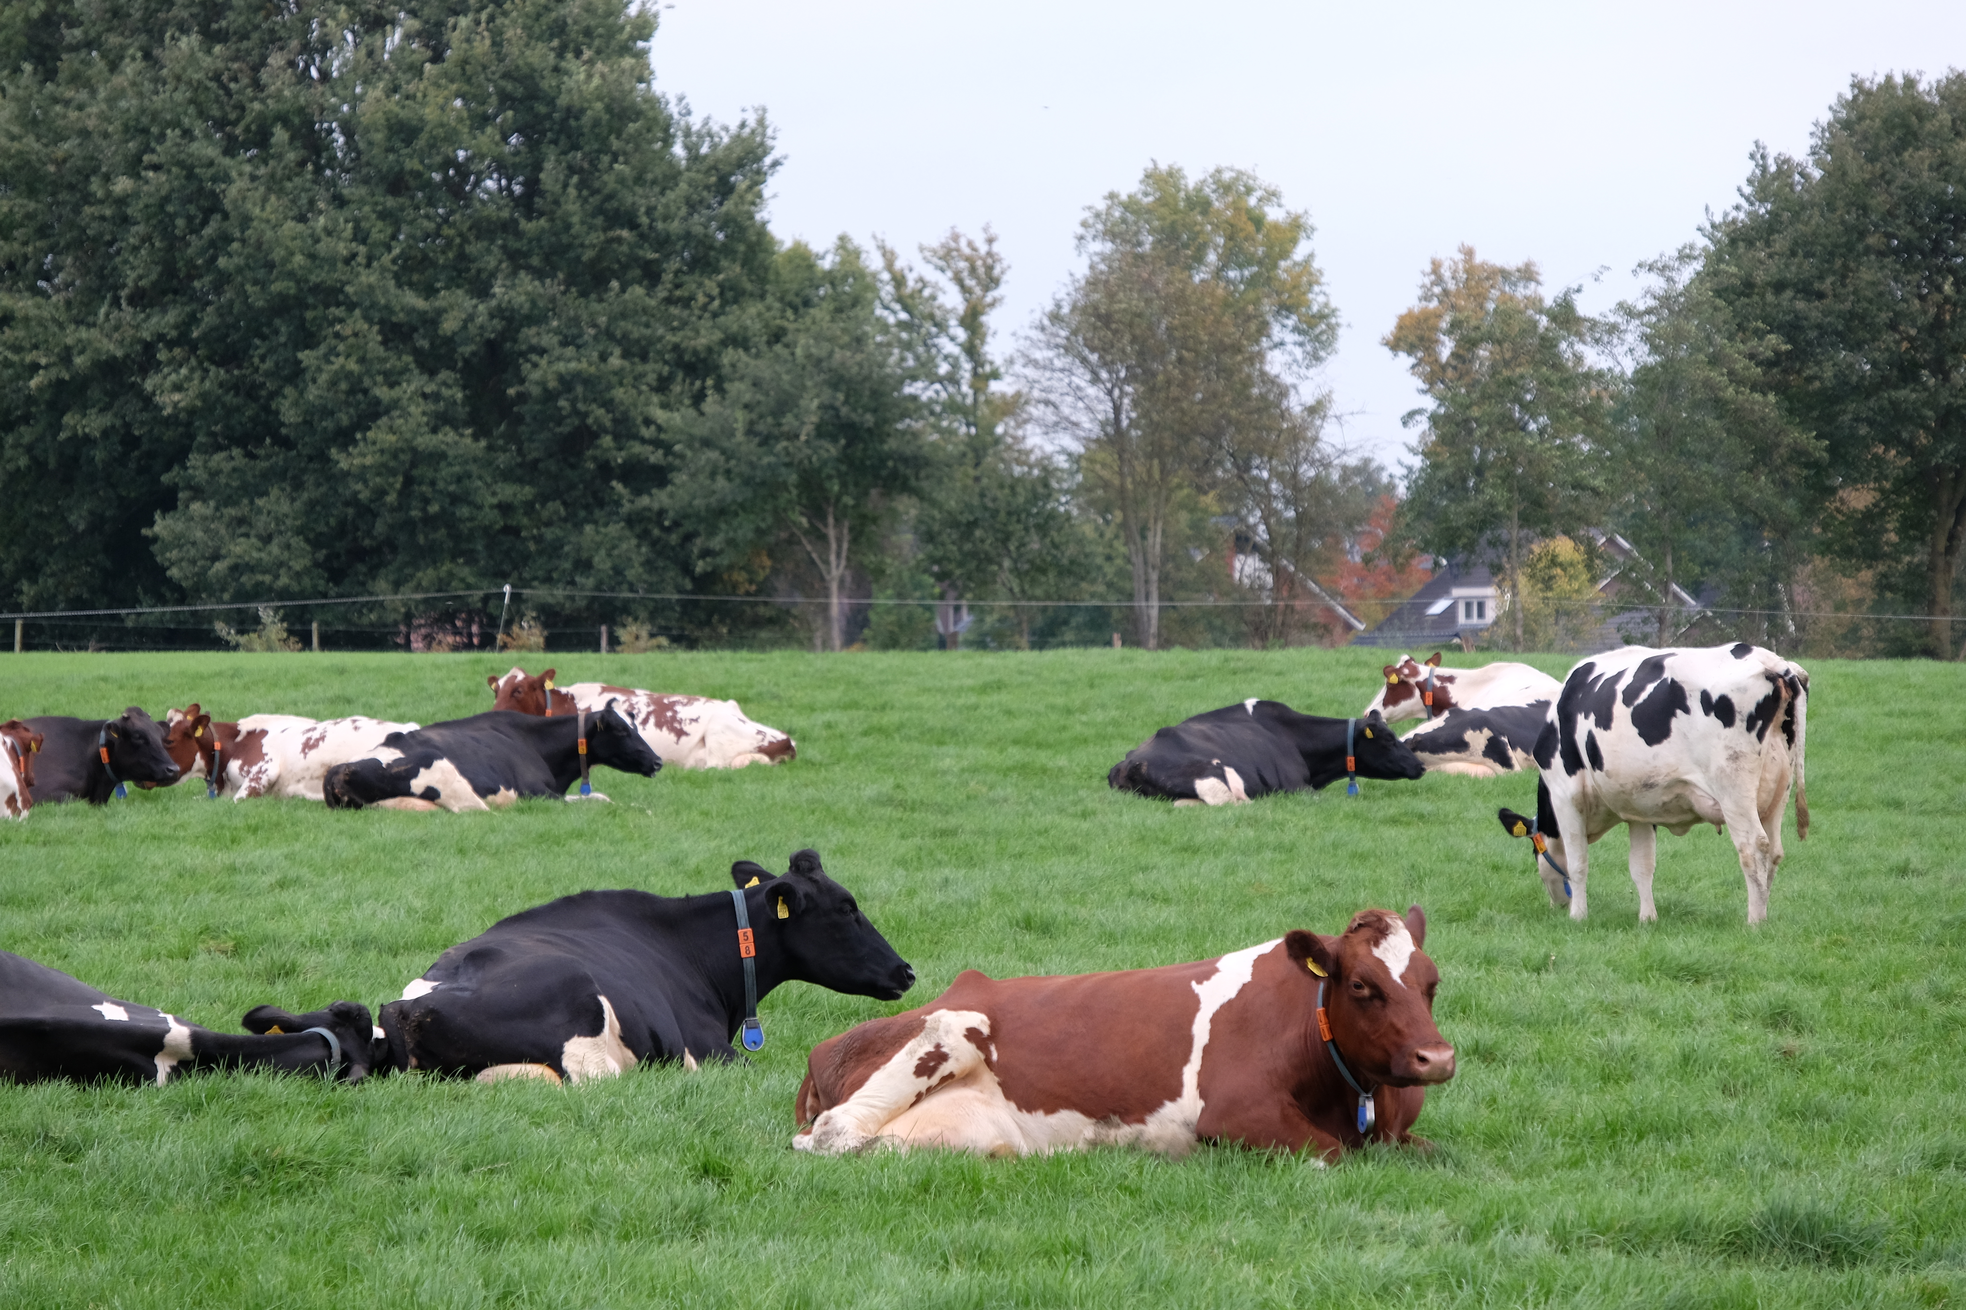
Hoe krijgen mensen een stem in een gebiedsproces?
Werk aan wederzijds vertrouwen
Zorg voor gedragen projectleider
Wees makkelijk benaderbaar
Indien nodig vertrouwenspersoon
Maak onderscheid tussen algemeen en
persoonlijk belang
Voer het gesprek op inhoud

Slide 14
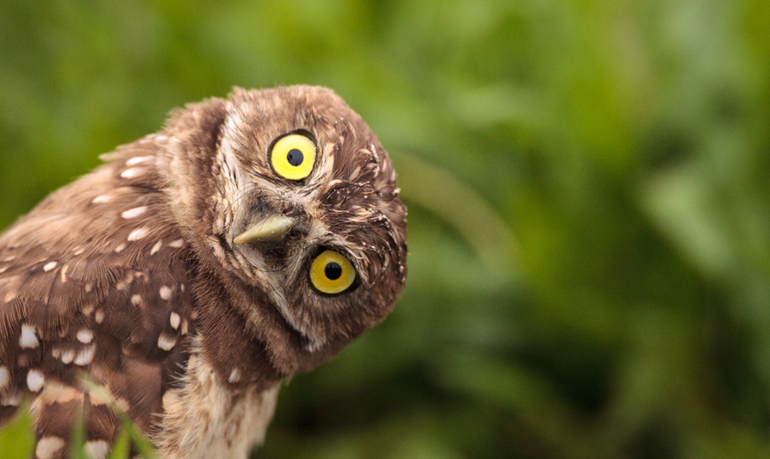
Vragen?

